Slide 1
The C# Programming Language
Потоки
Threads

Slide 2
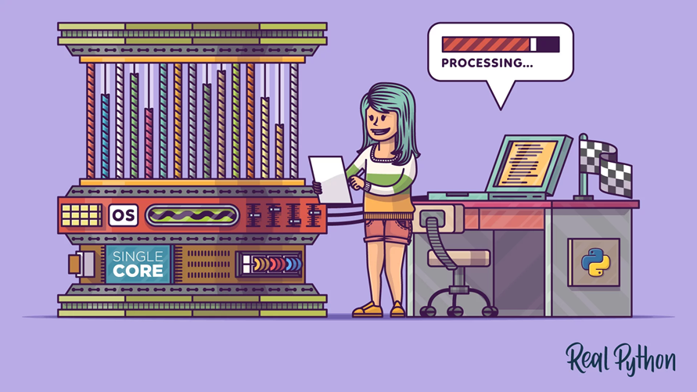
History / Історія

Slide 3



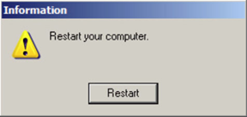
Problems / Проблеми
Responsiveness. (Отримання результату у відповідь)
Bugs resulting in an infinite loop. (Помилки, що призводять до нескінченного циклу)
Rebooting and data lost. (Перезавантаження та втрата даних)

Slide 4
Solution / Рішення

Slide 5
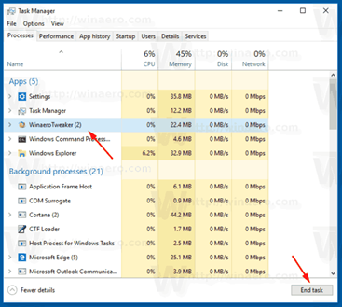
Process / Процес
Процес - це просто сукупність ресурсів, яка використовується одним екземпляром програми.
Вирішені проблеми:
Код і дані, що використовуються одним процесом, недоступні іншому.
Код ядра ОС та дані не доступні іншим процесам.
Код програми не може отримати доступ до конфіденційної інформації (імен користувачів, паролі, дані кредитної картки тощо), що використовується іншим додатком або самою операційною системою.

Slide 6

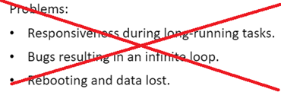
Thread / Потоки
Потік - це лише колекція ресурсів, завдання яких полягає у віртуалізації процесора.
Improvements:
Responsiveness. (Отримання результату у відповідь)
Robust and reliable. (Надійність)

Slide 7
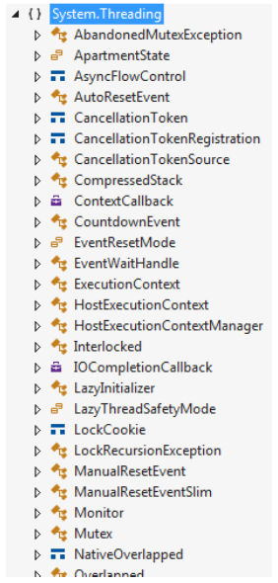
Простір імен System.Threading
System.Threading - простір імен для роботи з потоками, містить класи для управління потоками, такі як: Thread, ThreadStart, ParameterizedThreadStart, Monitor.

Slide 8
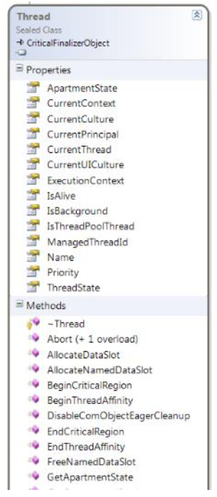
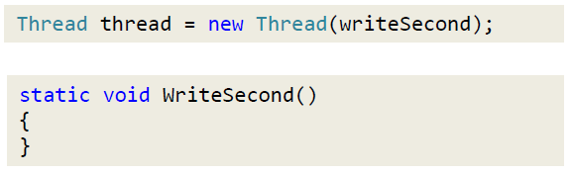
Класс Thread
Клас Thread, являє собою потік. Він дозволяє створювати нові потоки, управляти пріоритетом потоків і отримувати інформацію про всі потоки, що існують в рамках додатку.

Slide 9
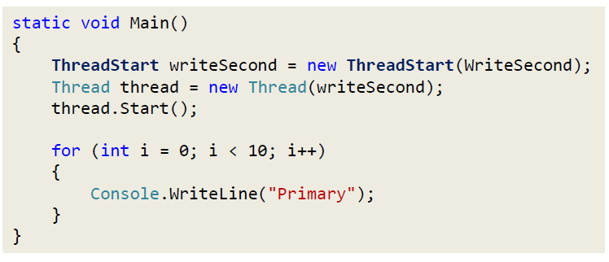

Делегат ThreadStart
Делегат ThreadStart представляє метод, який виконується в зазначеному потоці Thread.
ThreadStart - не дозволяє передавати дані в потік

Slide 10
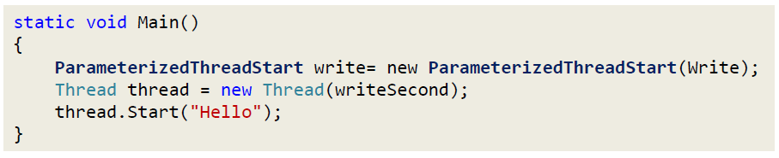
Делегат ParameterizedThreadStart
Делегат ParameterizedThreadStart представляє метод, який виконується в зазначеному потоці Thread.
ParameterizedThreadStart дозволяє передавати дані у потік, упаковані в object.

Slide 11
Види потоків
Існують два різновиди потоків: foreground (пріоритетний) і background (фоновий). Відмінність між ними полягає в тому, що процес не завершиться до тих пір, поки не закінчиться пріоритетний потік, тоді як фонові потоки завершуються автоматично після закінчення всіх пріоритетних потоків.
За замовчуванням створений потік стає пріоритетним. Для того щоб зробити потік фоновим, досить присвоїти значення true властивості IsBackground. Логічне значення false вказує на те, що потік є пріоритетним.

Slide 12
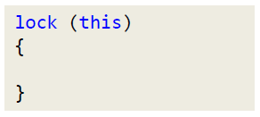
Ключове слово lock
Ключове слово lock не дозволить іншим потокам увійти у важливий розділ коду в той момент, коли в ньому знаходиться інший потік.
При спробі входу іншого потоку в заблокований код потрібно дочекатися зняття блокування об'єкта.

Slide 13

Приклади / Examples

Slide 14
Tasks
Task1
Використовуючи Visual Studio, створіть проект за шаблоном Console Application, назвіть його Lesson021_Task1.
Створіть метод static void DoSomeLongCalculation() у якому створіть масив на 10 000 000 елементів, заповніть його елементами типу int. Порахуйте середнє арефметичне і виведіть на екран.
Виконайте цей метод 10 разів, і засічіть час виконання. Після чого виконайте цей метод у різних потоках, і засічіть час виконання. Зробіть відповідні висновки.
Task1
Використовуючи Visual Studio, створіть проект за шаблоном Console Application, назвіть його Lesson021_Task2.
Створіть метод static void Write(object obj), у якому буде цикл на 8 елементів, який буде виводити obj на екран.
У програмі main створіть цикл на 30 елементів, у якому викликайте метод Write за допомогою нового потоку і передайте у нього і. Подивіться на вивід. Після чого у методі Write створіть блок lock, який обгортає цикл і подивіться на вивід зробіть висновки.

